Slide 1


McGraw Hill Connect｜教師教學支援平台
解放備課時間
打造高效能課堂
閱讀、作業、評量與學習追蹤，一次串接
備課 → 閱讀 → 作業 → 評量
Notes:
今天要介紹的是McGraw Hill Connect。這套平台不是單純把課本搬到線上，而是把備課、閱讀、作業、測驗與學習追蹤串在一起。接下來會用十個重點，看看教師如何節省重複工作，也讓學生獲得更即時的支持。請大家邊聽邊想，自己課程中最花時間、最想先改善的環節是哪一個。等一下會提供一個低風險試跑方法。
[Sources]
- 使用者提供《McGraw Hill Connect 教師推薦.pdf》，第 1 頁。
- 角色依使用者提供圖1製作；背景為使用者提供圖2。

Slide 2
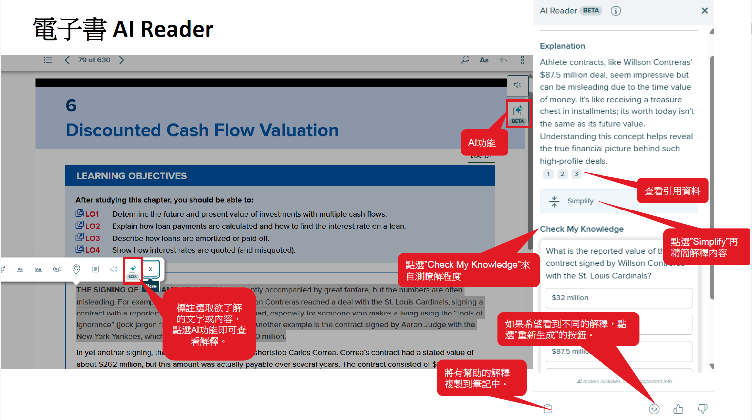

原文書不再難懂
02
AI Reader
• 一鍵簡化與翻譯
• 自動標示閱讀重點
• 朗讀支援自主學習
語言門檻下降，概念理解上升
Notes:
學生閱讀原文書時，常卡在詞彙、長句或陌生概念。AI Reader可以在同一個閱讀畫面裡協助簡化、翻譯、標示重點，也能朗讀內容。教師不必另外整理大量補充資料，學生則能依自己的理解速度前進。重點不是替學生讀書，而是降低語言門檻，讓注意力回到真正要學會的概念。最後請把最有感的功能記下來，作為後續試用起點。
[Sources]
- 使用者提供《McGraw Hill Connect 教師推薦.pdf》，第 2 頁。
- 角色依使用者提供圖1製作；背景為使用者提供圖2。

Slide 3
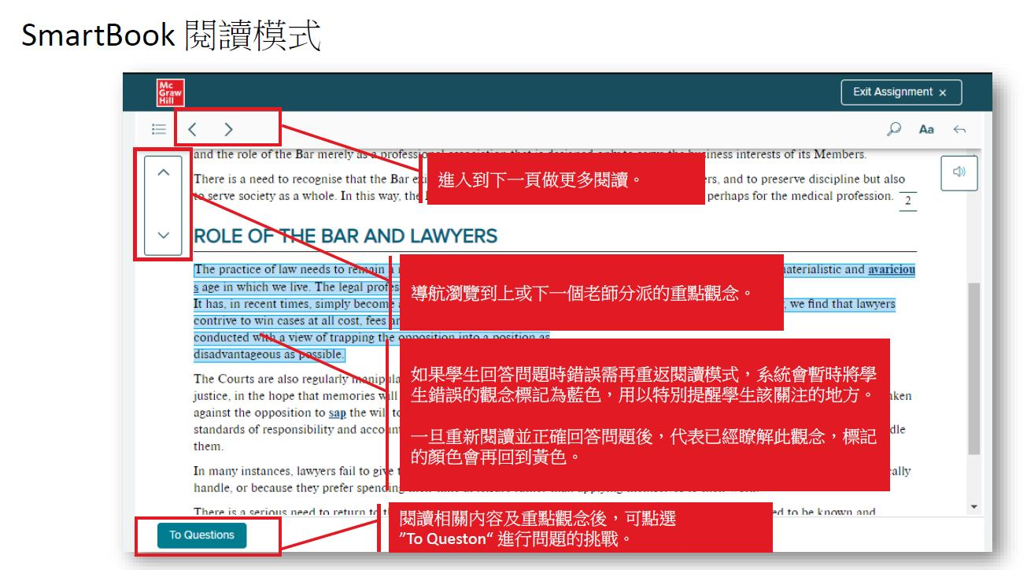

學生帶著觀念進教室
03
SmartBook
• 課前自適應閱讀
• 概念題＋信心回報
• 即時掌握班級弱點
把課堂時間留給迷思、推導與應用
Notes:
SmartBook把課前預習變成有方向的練習。學生先閱讀指定內容，再回答概念題並標示信心程度，系統會依作答表現調整後續內容。教師上課前就能掌握全班理解狀況，把時間留給常見迷思、重要推導與應用討論。如此一來，課堂不必再從頭講起，而能直接進入更有價值的互動。也請特別留意資料能否轉成下一次課堂的具體安排。
[Sources]
- 使用者提供《McGraw Hill Connect 教師推薦.pdf》，第 3 頁。
- 角色依使用者提供圖1製作；背景為使用者提供圖2。

Slide 4
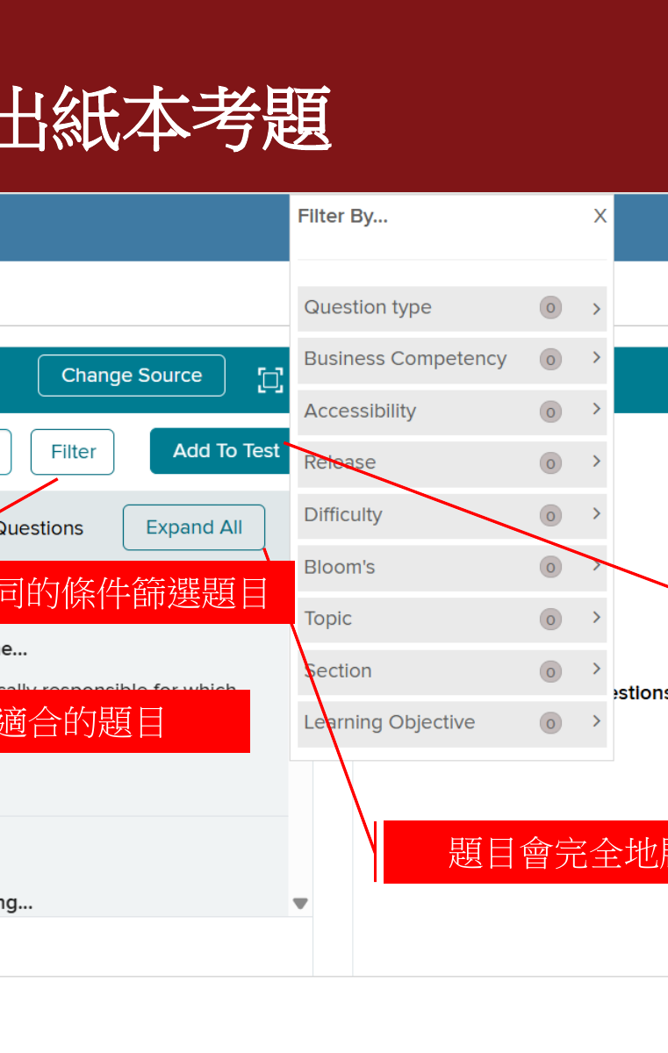
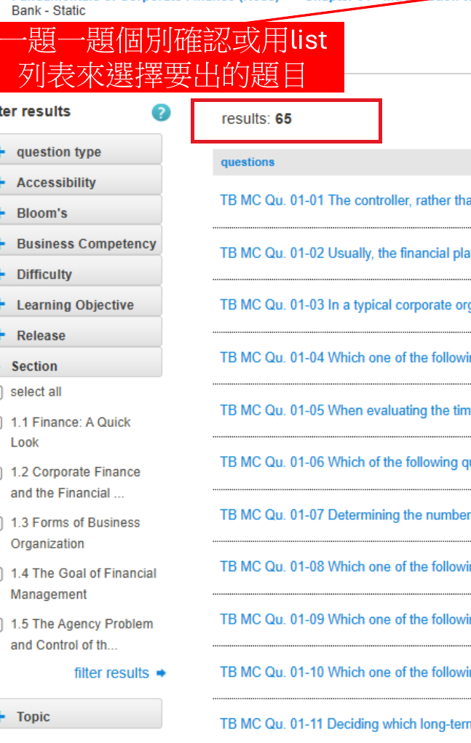

精準考卷快速完成
04
Test Builder
• 依章節與難度篩題
• 對齊認知層次
• 拖拉排序、匯出列印
常用篩選條件，建立可重複的命題流程
Notes:
建立考卷時，教師可以依章節、題型、難度與認知層次篩選題目，再用拖拉方式調整順序。完成後既能在線上派送，也可以匯出列印。這個流程能縮短找題、排版與重複輸入的時間，同時維持評量範圍與教學目標的一致。建議先建立常用篩選條件，讓每次命題更快、更穩定。這樣之後只要微調範圍，就能更快完成不同班級與週次的新考卷。
[Sources]
- 使用者提供《McGraw Hill Connect 教師推薦.pdf》，第 4 頁。
- 角色依使用者提供圖1製作；背景為使用者提供圖2。

Slide 5
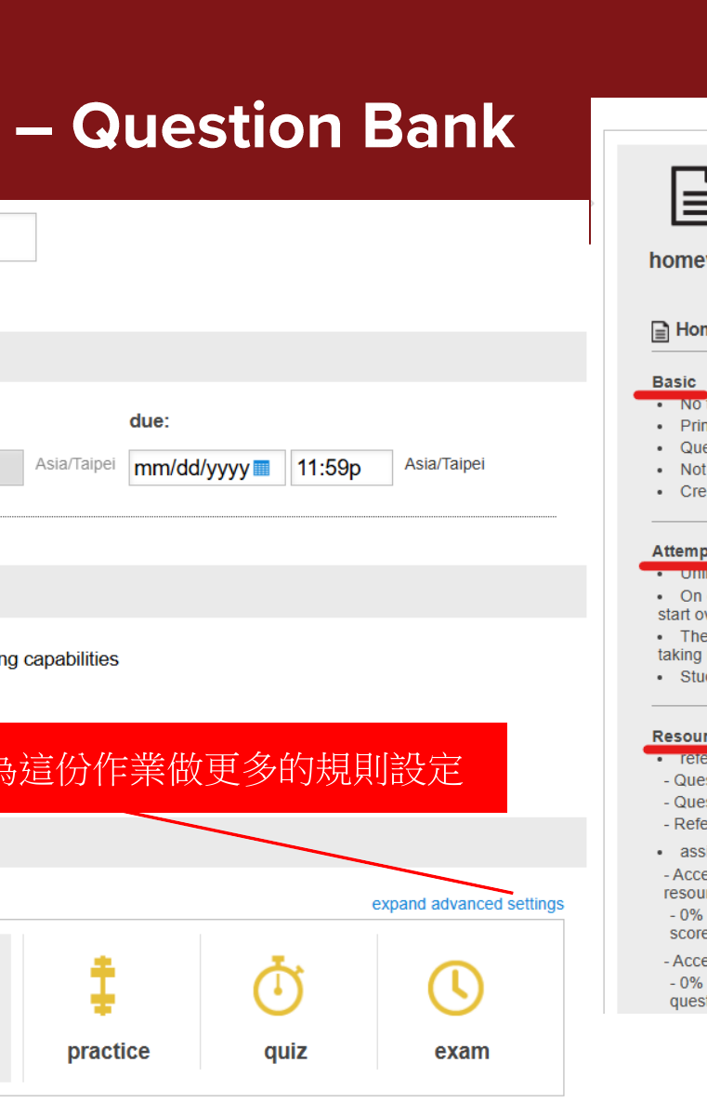
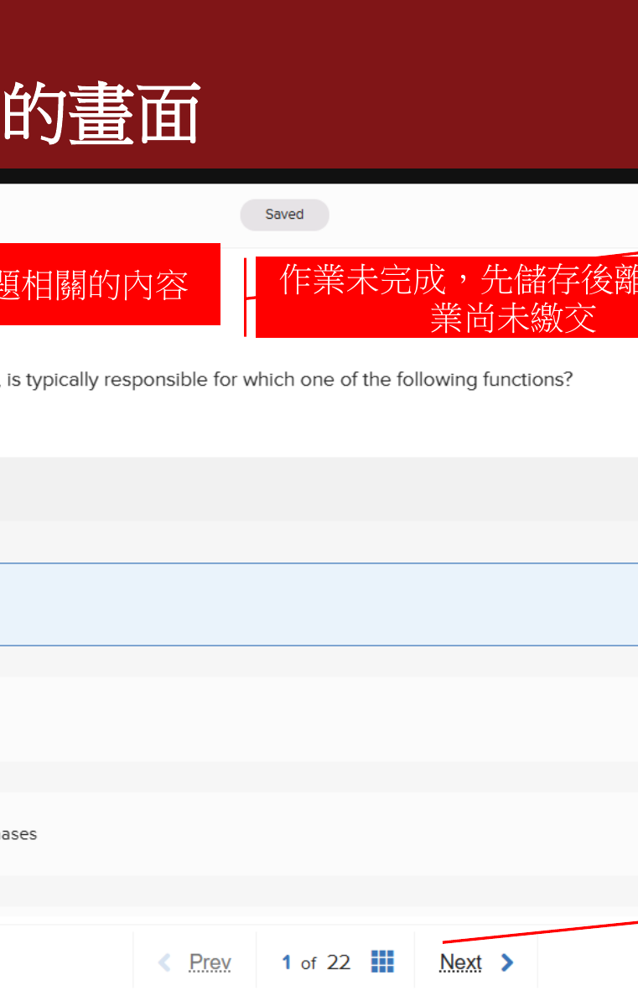

批改交給系統
05
Question Bank
• 期限／次數／配分
• 作答後自動批改
• 彙整全班錯誤概念
把時間從重複批改，移到精準回饋
Notes:
Connect題庫能設定作業規則、開放時間、作答次數與配分，交卷後由系統自動批改。教師看到的不只是分數，還能快速找出班級共同弱點與需要補救的概念。如此可以把時間從機械式批改，轉移到回饋設計與教學調整。設定時要先確認答案顯示與截止規則，避免影響學生作答經驗。也建議先用小份作業測試，再逐步擴大使用範圍。
[Sources]
- 使用者提供《McGraw Hill Connect 教師推薦.pdf》，第 5 頁。
- 角色依使用者提供圖1製作；背景為使用者提供圖2。

Slide 6
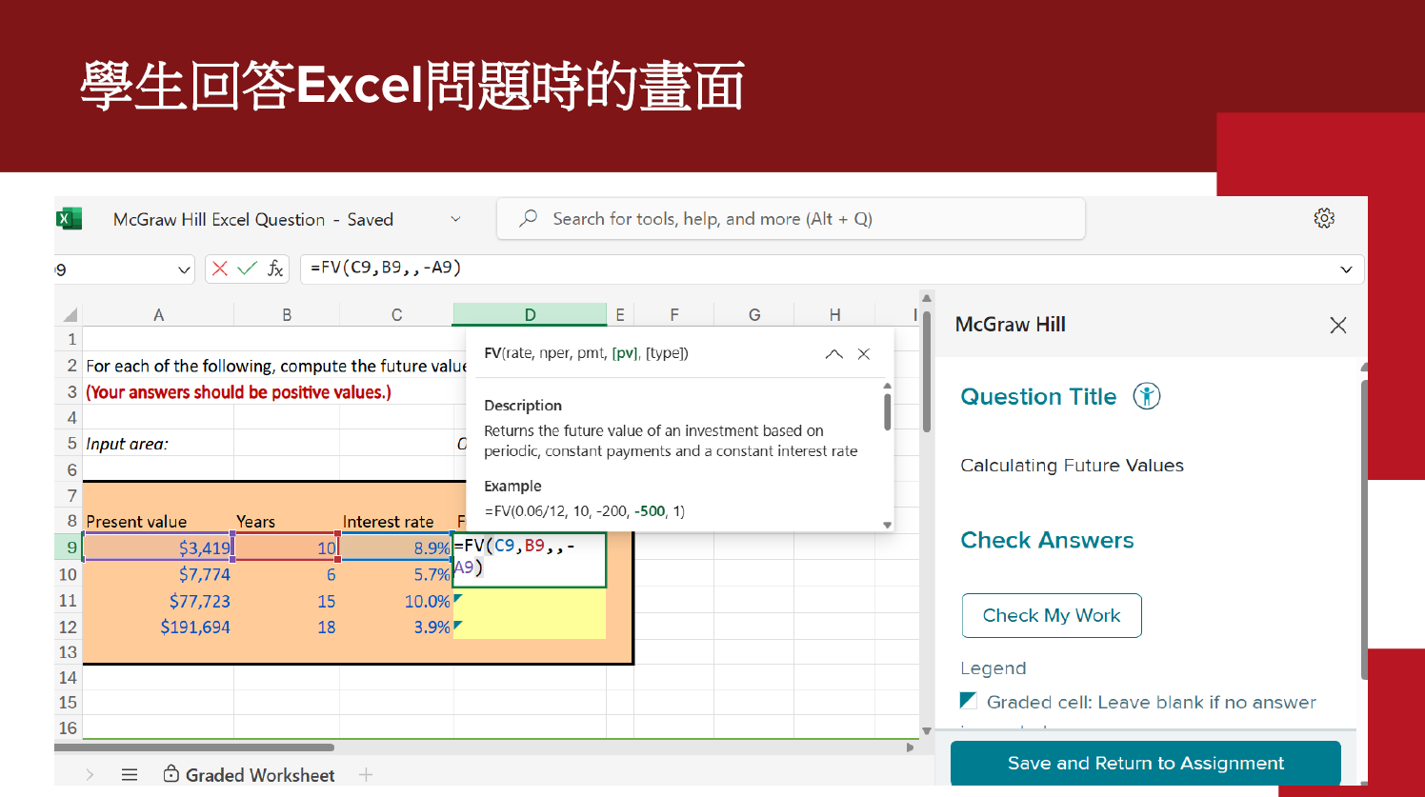

Excel 帶進課堂
06
Integrated Excel
• 題目內操作 Excel
• 支援 PV、FV 等函數
• 同時檢查公式與結果
從算出答案，進階到說清楚解題方法
Notes:
Integrated Excel把熟悉的試算表直接放進題目中。學生可使用現值、終值等公式完成財務計算，系統也能檢查公式與結果，不只判斷最後答案。教師可以因此看出學生是觀念錯誤、公式選錯，還是操作失誤。這種練習更接近真實工作情境，也能培養學生用工具解決問題的能力。練習後再請學生說明公式選擇與判斷依據。
[Sources]
- 使用者提供《McGraw Hill Connect 教師推薦.pdf》，第 6 頁。
- 角色依使用者提供圖1製作；背景為使用者提供圖2。

Slide 7
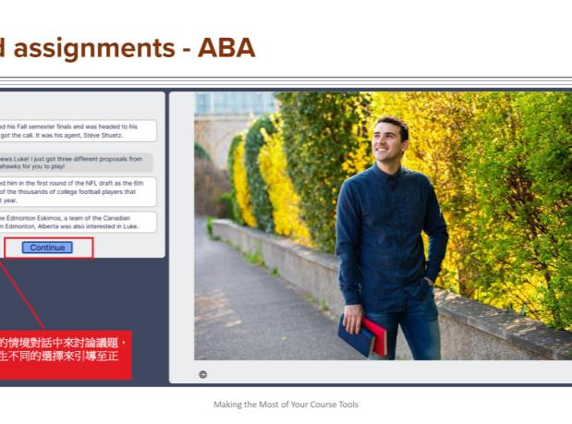

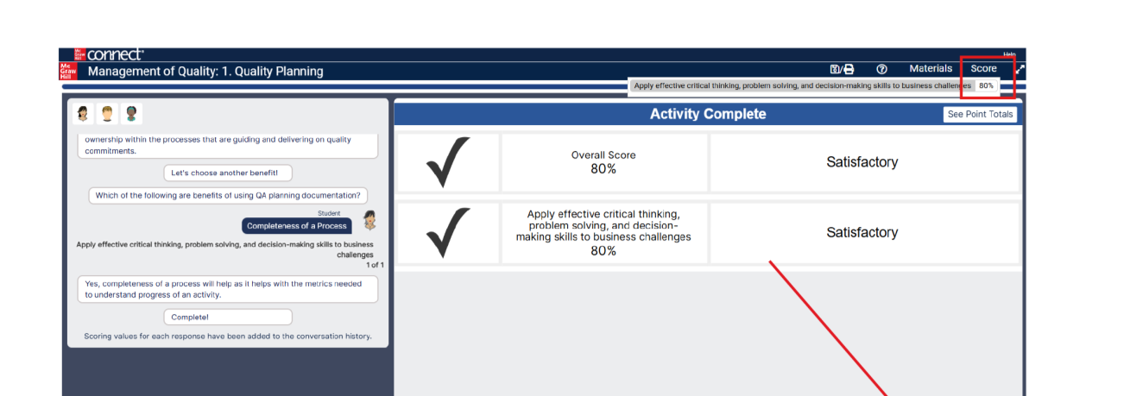
財管知識活起來
07
ABA｜情境活動
• 企業情境任務
• 決策、溝通與談判
• 依表現即時給分
把公式放進決策，讓結果回到課堂討論
Notes:
Application-Based Activities以企業情境帶學生做決策，例如分析資料、選擇方案、進行溝通或談判，最後由系統依表現評分。學生不再只記公式，而是要判斷資訊、說明理由並承擔結果。教師可把活動安排在概念教學之後，作為課堂討論或課後任務，再用結果回看學生思考。再比較不同選擇帶來的結果。
[Sources]
- 使用者提供《McGraw Hill Connect 教師推薦.pdf》，第 7 頁。
- 角色依使用者提供圖1製作；背景為使用者提供圖2。

Slide 8
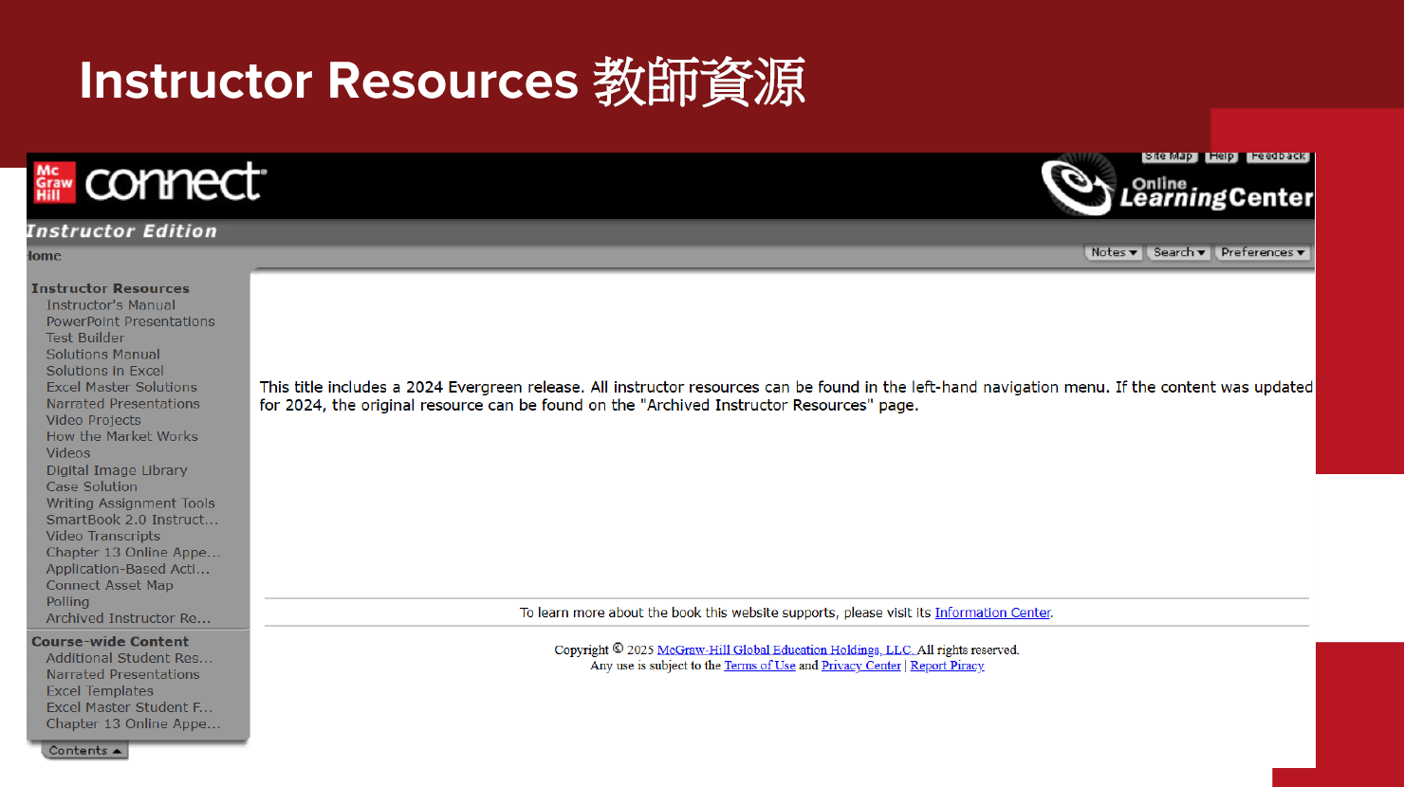

備課資源一次到位
08
教師備課資源
• 教師手冊與解答
• 投影片與 Excel 檔
• 影片與補充教材
先有課程骨架，再依班級與節奏調整
Notes:
教師資源區把常用備課材料集中在同一處，包括教師手冊、解答、投影片、Excel檔與影片。這些內容可以作為課程骨架，再依班級程度與教學節奏調整。好處不是照單全收，而是減少從零開始蒐集與整理的時間。建議先挑選與本學期目標最相關的素材，建立自己的固定備課流程。每次使用後保留修改紀錄，下次開課就能直接再延伸。
[Sources]
- 使用者提供《McGraw Hill Connect 教師推薦.pdf》，第 8 頁。
- 角色依使用者提供圖1製作；背景為使用者提供圖2。

Slide 9
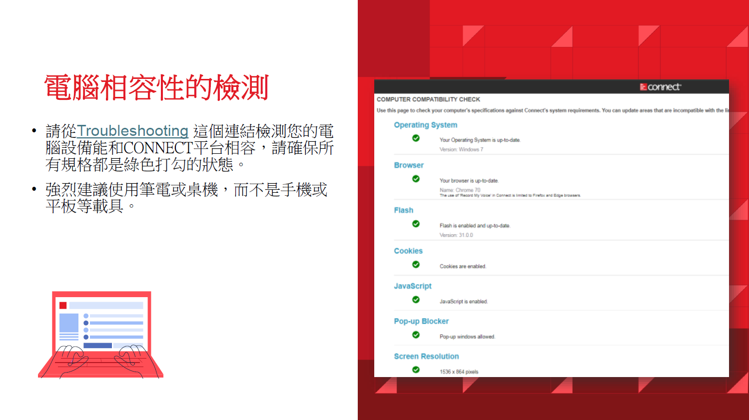

系統導入零障礙
09
導入與支援
• 先做系統相容性檢查
• 電腦＋Chrome
• 完成後 Save & Exit
正式上課前，先完成一次學生視角測試
Notes:
導入Connect前，可以先完成系統相容性檢查，並優先使用桌機或筆電與Chrome瀏覽器。設定過程中記得定期儲存，離開時使用Save & Exit，避免內容遺失。若遇到權限、瀏覽器或題目設定問題，也可透過支援管道處理。先把基本環境確認好，後續教學就能更順暢。上課前，最好再用學生身分走過一次完整流程。
[Sources]
- 使用者提供《McGraw Hill Connect 教師推薦.pdf》，第 9 頁。
- 角色依使用者提供圖1製作；背景為使用者提供圖2。

Slide 10
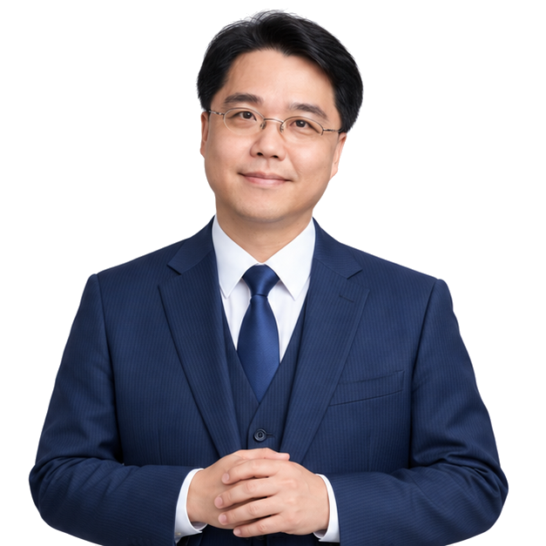
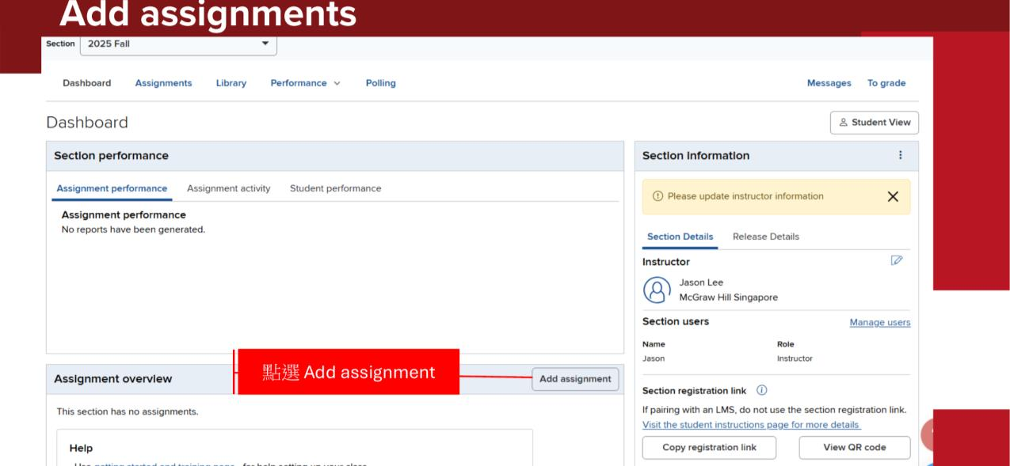
選一章立即試跑
10
Start Small
01
申請測試帳號
02
選一個章節
03
設定預習或作業
→
→
一章開始｜用完成率與錯誤概念決定下一步
Notes:
如果想開始，不需要一次改完整門課。建議先申請測試帳號，選一個最熟悉的章節試跑，再設定一份SmartBook預習或線上作業。完成後觀察備課時間、學生完成率與常見錯誤，再決定下一步。用一章取得經驗，比全面導入更容易調整，也能讓教師和學生逐步建立使用習慣。先求流程順暢，再逐步增加章節與活動，會更容易成功。
[Sources]
- 使用者提供《McGraw Hill Connect 教師推薦.pdf》，第 10 頁。
- 角色依使用者提供圖1製作；背景為使用者提供圖2。

